Slide 1
R·五年级上册
小数乘法的积的规律

Slide 2


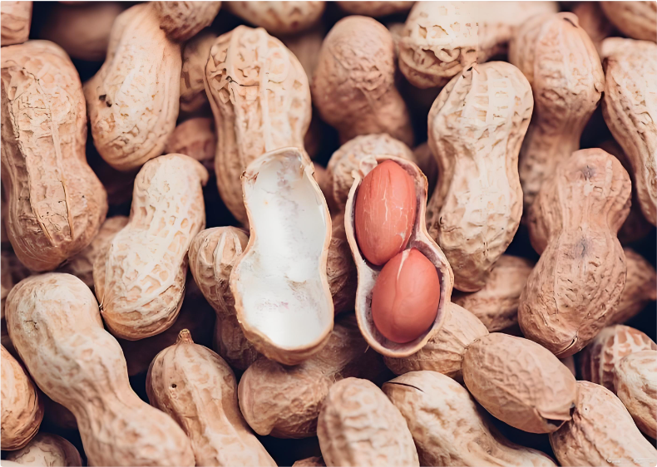
一、创设情境，激趣导入
校园试验田里收了一些花生。五(1)班的花生产量为3.9kg，五(2)班的花生产量是五(1)班的0.8倍，五(3)班的花生产量是五(1)班的1.2倍。五(2)班和五(3)班的花生产量分别是多少千克?

Slide 3
二、探究新知，解决问题
校园试验田里收了一些花生。五(1)班的花生产量为3.9kg，五(2)班的花生产量是五(1)班的0.8倍，五(3)班的花生产量是五(1)班的1.2倍。五(2)班和五(3)班的花生产量分别是多少千克?
已知条件：
要求问题：
五(1)班的花生产量为3.9kg，五(2)班的花生产量是五(1)班的0.8倍，五(3)班的花生产量是五(1)班的1.2倍。
五(2)班和五(3)班的花生产量分别是多少千克?

Slide 4
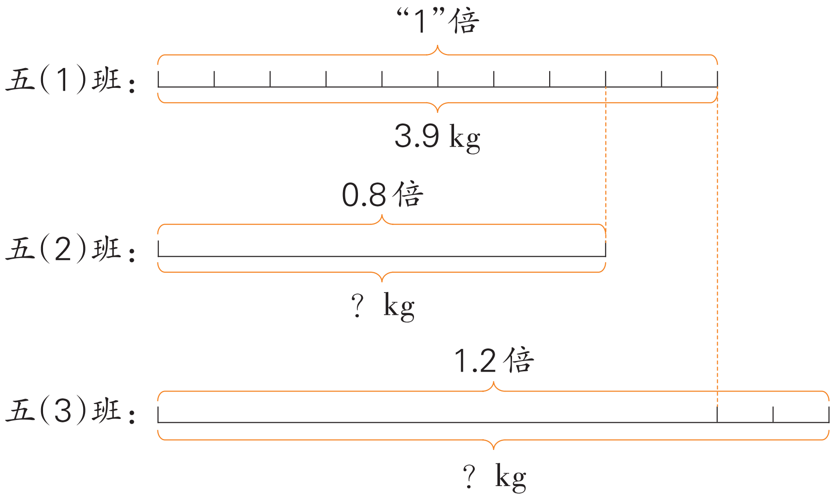
校园试验田里收了一些花生。五(1)班的花生产量为3.9kg，五(2)班的花生产量是五(1)班的0.8倍，五(3)班的花生产量是五(1)班的1.2倍。五(2)班和五(3)班的花生产量分别是多少千克?
三个班的花生产量有什么关系？画图看一看。

Slide 5

校园试验田里收了一些花生。五(1)班的花生产量为3.9kg，五(2)班的花生产量是五(1)班的0.8倍，五(3)班的花生产量是五(1)班的1.2倍。五(2)班和五(3)班的花生产量分别是多少千克?
3.9×0.8 =
4.68(kg)
3.12(kg)
3.9×1.2 =
3 . 9
× 1 . 2
3 . 9
× 0 . 8
3 1 2
用小数表示倍的关系时，也可以用乘法解决。
7 8
.
3 9
4 . 6 8
答：五(2)班和五(3)班的花生产量分别是3.12kg和4.68kg。

Slide 6
3.9×0.8 = 3.12
3.9×1.2 = 4.68
0.8
1.2
0.8＜1＜1.2
3.12＜3.9＜4.68

Slide 7
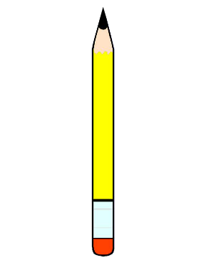
归纳：
求一个数的小数倍是多少，用乘法计算。
一个数（0除外）乘大于1的数，积比原来的数（大）。
一个数（0除外）乘小于1的数，积比原来的数（小）。

Slide 8
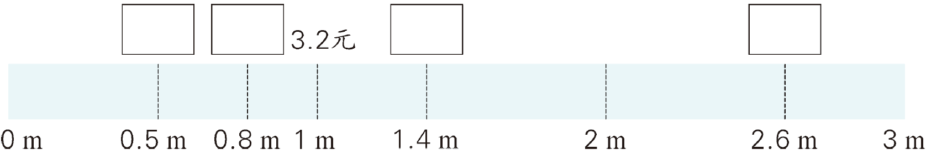
三、巩固练习,提升技能
1. 一种彩带每米售价 3.2 元，买 0.8 m 要花多少元? 0.5 m 呢? 1.4 m 呢? 2.6 m 呢?
[教材P15 做一做 第1题]
1.6元
2.56元
4.48元
8.32元

Slide 9
2.在下面的 里填上“＞” “＜”或“=”。
[教材P15 做一做 第2题]
756×0.9 756 0.94×1 0.94
4.25×1.1 4.25 31.4×1.2 31.4
＜
=
＞
＞

Slide 10
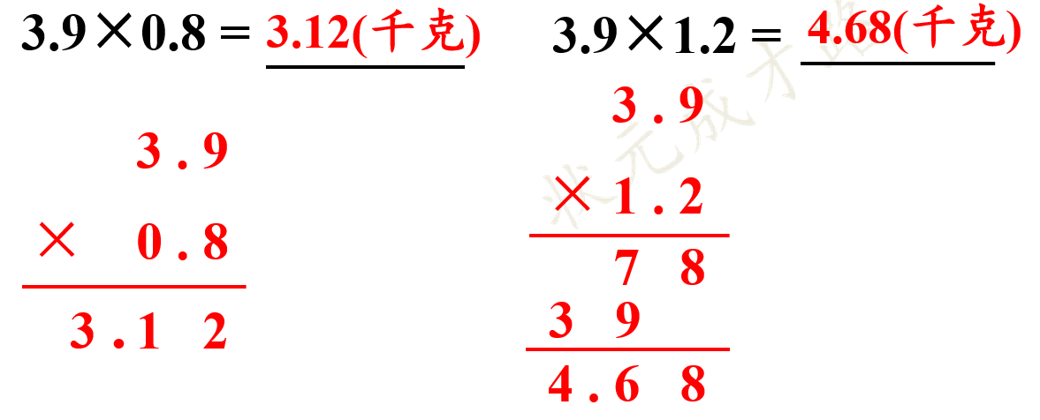
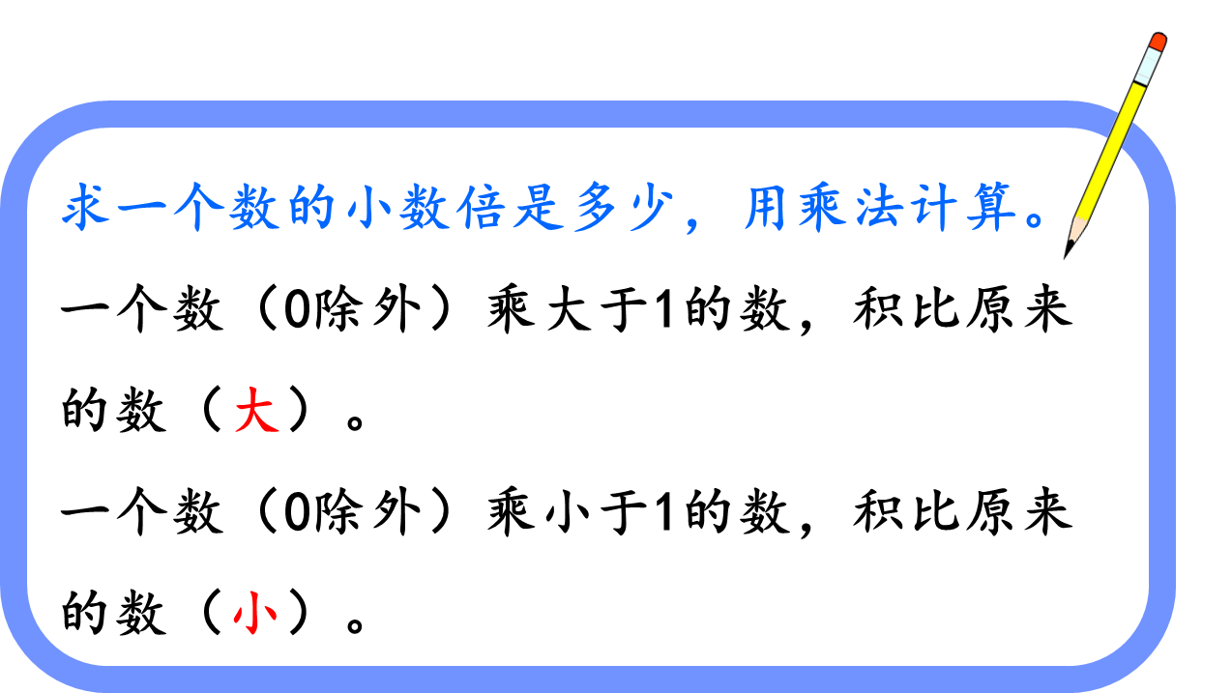
四、课堂小结,回顾反思

Slide 11
五、课后作业
1.从课后习题中选取；
2.完成练习册本课时的习题。

Slide 12
六、提升训练
下面的计算对吗？把不对的改正过来。[选自《创优作业100分》]
2.6
× 3.5
改正：
2.6
× 3.5
3.4 2
× 2.5
改正：
3.4 2
× 2.5
1 3 0
1 3 0
1 7 1 0
1 7 1 0
7 8
7 8
6 8 4
6 8 4
9 1.0
×
9.1 0
0.8 5 5 0
×
8.5 5 0
（ ）
（ ）

